Slide 1




Pâques

Slide 2
une cloche de Pâques

Slide 3
des œufs de Pâques

Slide 4
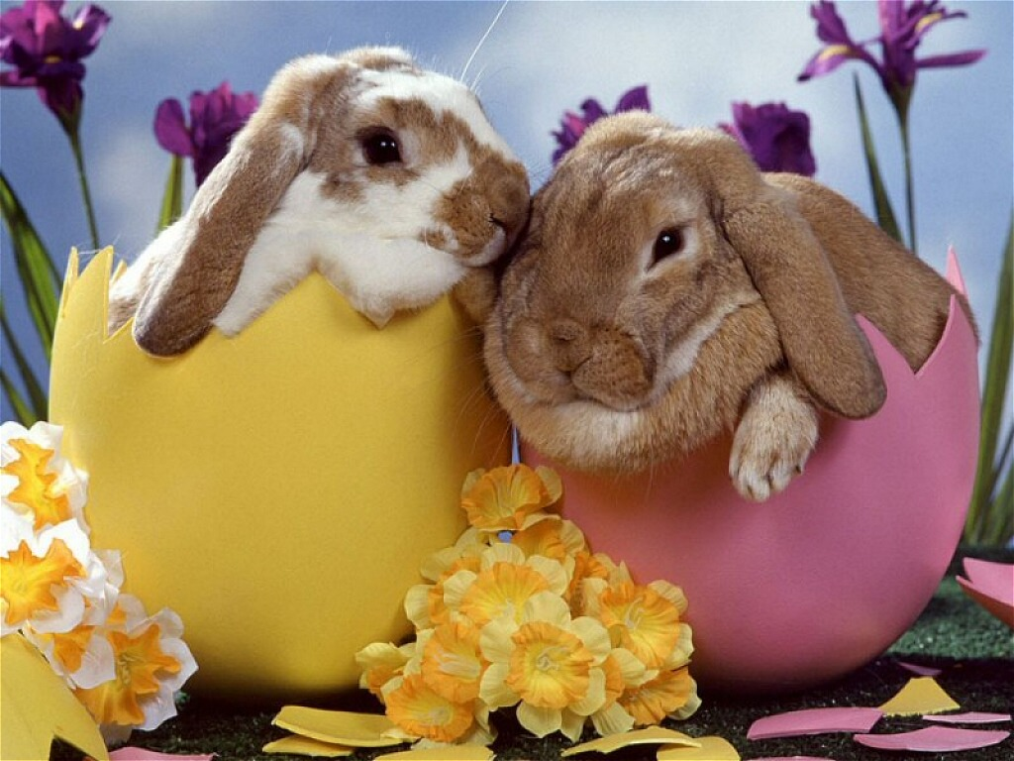
des lapins

Slide 5
des jonquilles

Slide 6
un panier

Slide 7
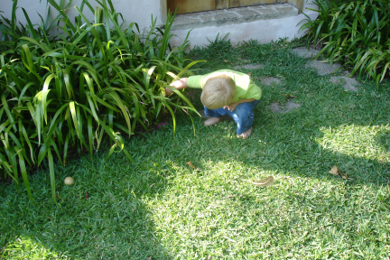
chercher des œufs de Pâques

Slide 8
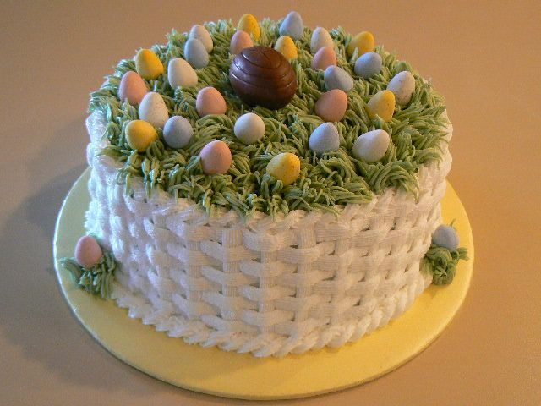
un gâteau

Slide 9
l’agneau pascal

Slide 10
le printemps

Slide 11
des poussins

Slide 12
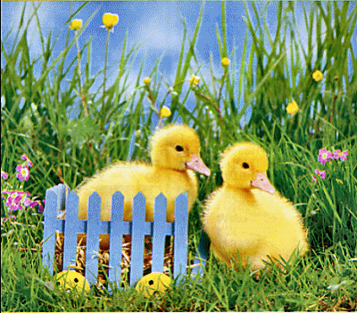
des canetons

Slide 13
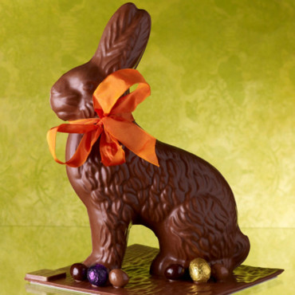
un lapin en chocolat

Slide 14
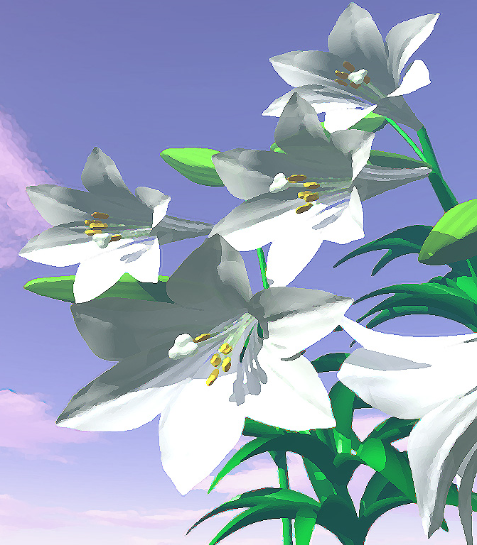

des lis

Slide 15

des tulipes

Slide 16
une poule

Slide 17

eus
Joyeuses
Pâques

Slide 18
http://maison.broustiquet.monsite-orange.fr/learnfrenchinfrance/index.html
http://maison.broustiquet.monsite-orange.fr/learnfrenchinfrance/index.html
http://maison.broustiquet.monsite-orange.fr/learnfrenchinfrance/index.html
Janet Mournard

